Slide 1

Vysoká škola technická a ekonomická v Českých Budějovicích
Moderní slévárenské
technologie
Přednášky pro studijní program Strojírenství
Doc. Ing. Ladislav SOCHA, Ph.D. a kol.
Přednáška č. X: Doplnit název přednášky111

Slide 2
Vysoká škola technická a ekonomická v Českých Budějovicích
Odlévání odlitků, průběh tuhnutí odlitků a vady odlitků
Přednáška č. 5
Přednáška č. X: Doplnit název přednášky222

Slide 3
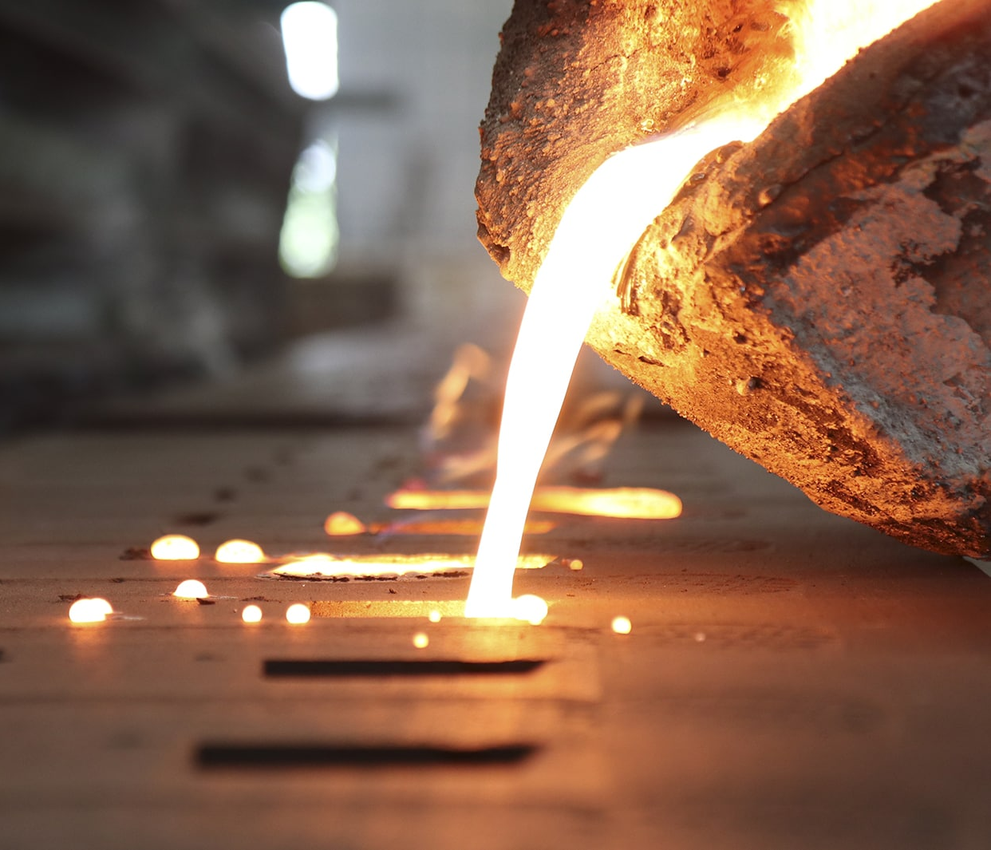
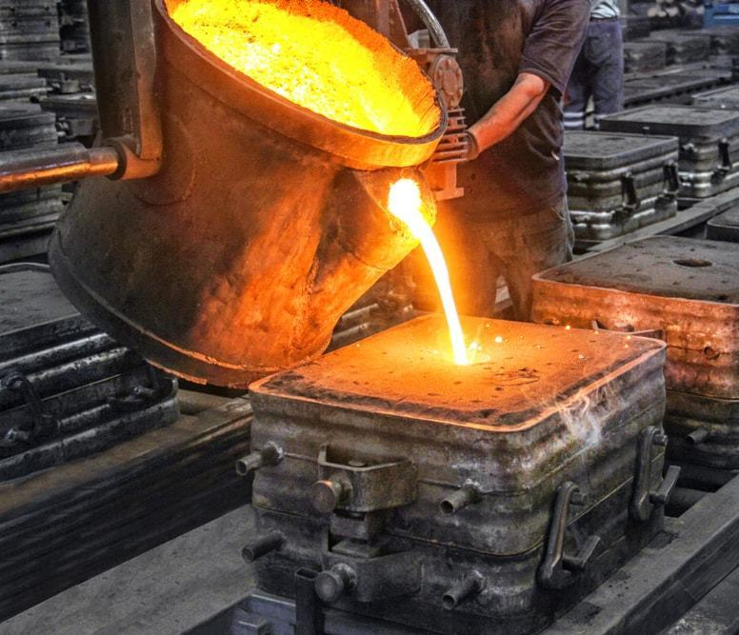
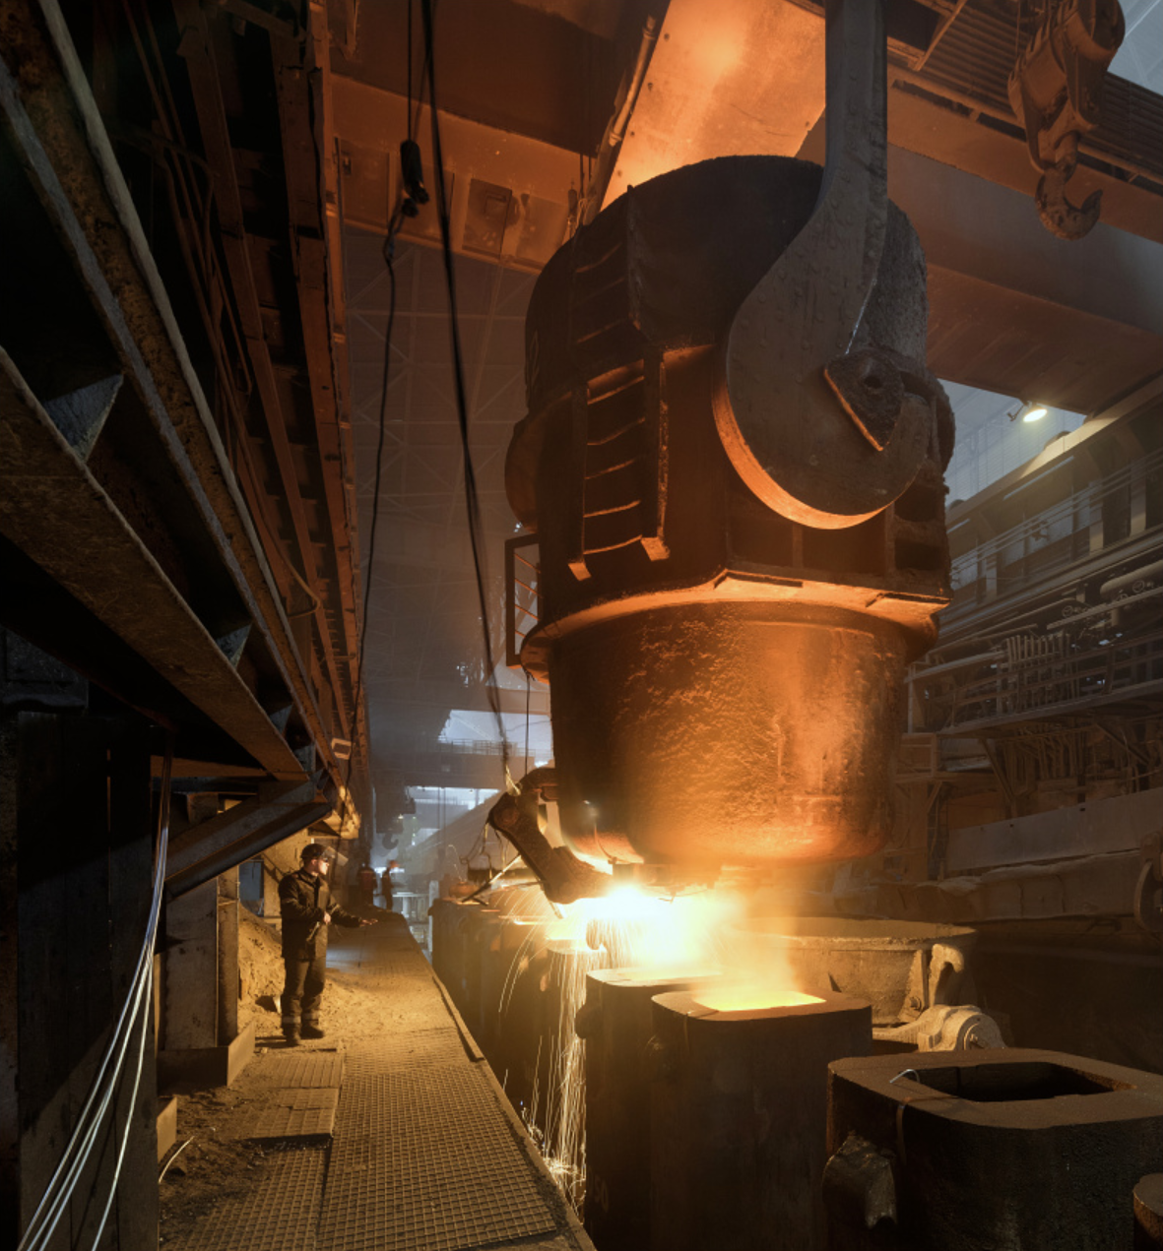
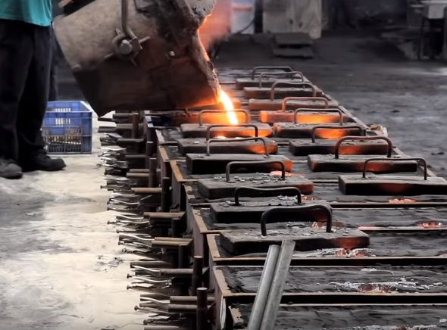
Odlévání oceli
Odlévání oceli představuje důležitou součást výrobního procesu
Převážná část vyrobené oceli je v současné době odlévána na zařízeních plynulého lití (90 %) a menší část je odlévána do kokil na ingoty (10 %)
Tradiční postup odlévání oceli do kokil činí cca 8,5 % a oceli na odlitky cca 1,5 %
Podíl odlité oceli na zařízení pro plynulé odlévání (ZPO) činí ve vyspělých státech téměř 100 %
Přednáška č. X: Doplnit název přednášky333

Slide 4
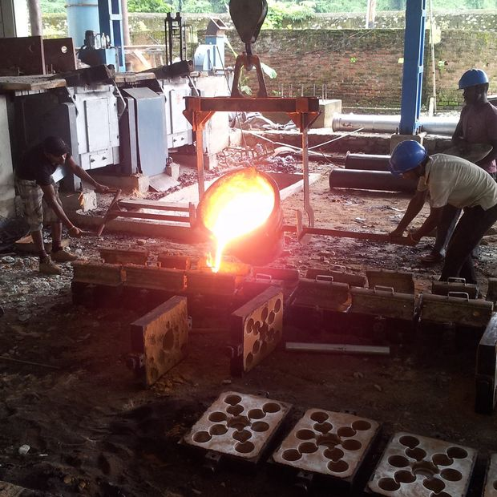
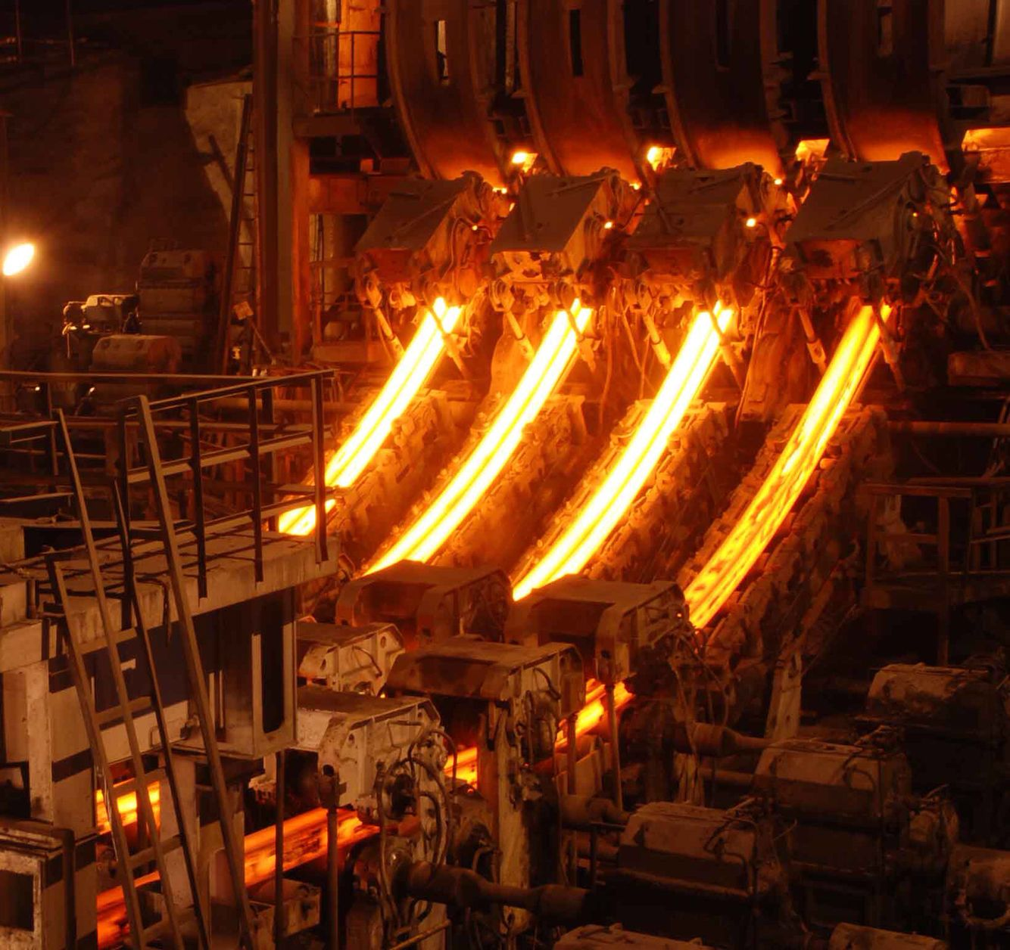
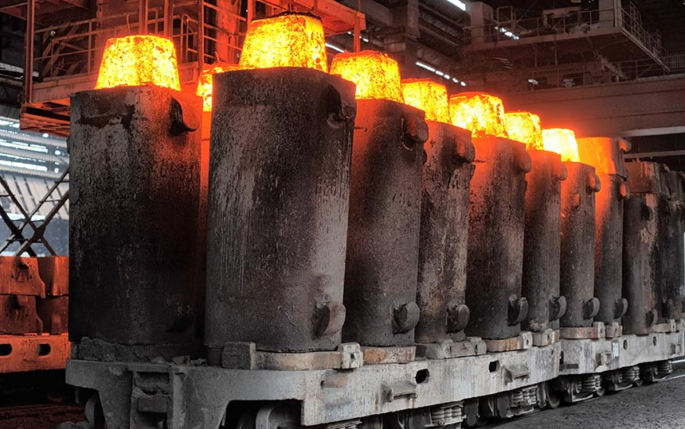
Odlévání oceli
Odlévání oceli lze tedy rozdělit na následující technologie:
  odlévání oceli do kokil na ingoty – horem nebo spodem
  odlévání oceli na odlitky
  odlévání oceli na zařízení plynulého odlévání
Odlévání oceli na odlitky
Plynulé odlévání oceli
Odlévání oceli do kokil na ingoty

Slide 5
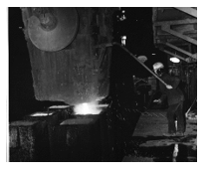
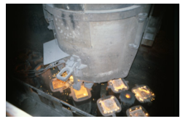
Odlévání oceli do kokil na ingoty
Provádí se v licí hale ocelárny do licích souprav, které se skládají z litinových forem, tzv. kokil, které jsou umístěny buď na pojízdných vozech, nebo jsou postaveny na licím poli
Odlévání horem = ocel se do kokil odlévá přímo z odpichové pánve, která je opatřena uzavíratelnými výlevkami
Odlévání spodem = ocel se nelije do kokil přímo, ale přes licí kůl a vtokové kanály, rovnoměrně pak stoupá ve všech kokilách současně, u tohoto způsobu odlévání mohou být kokily rovněž umístěny na licích vozech nebo v licích jámách
Přednáška č. X: Doplnit název přednášky555
Provozní odlévání oceli horem
Provozní odlévání oceli spodem

Slide 6
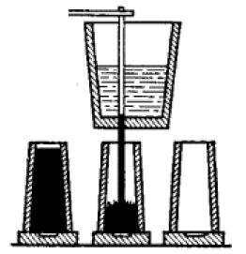
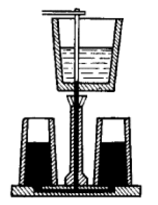
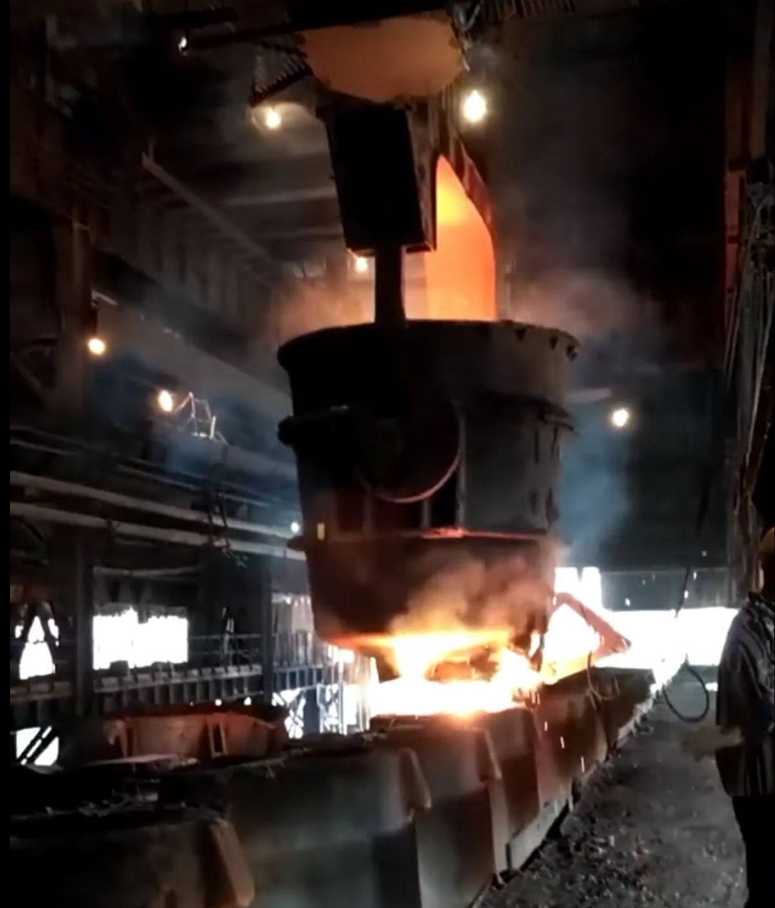
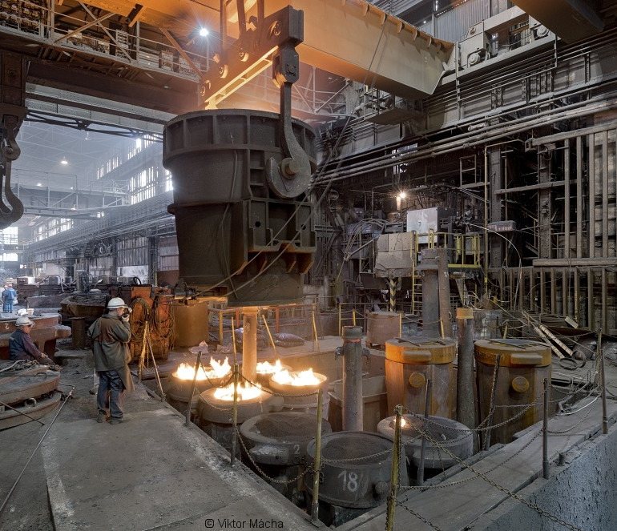
Odlévání oceli do kokil na ingoty
Odlévání oceli horem
Odlévání oceli spodem

Slide 7
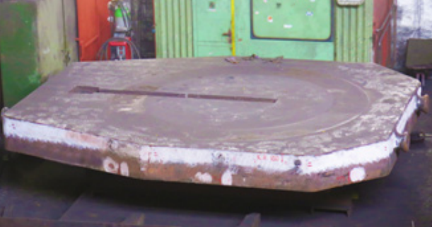
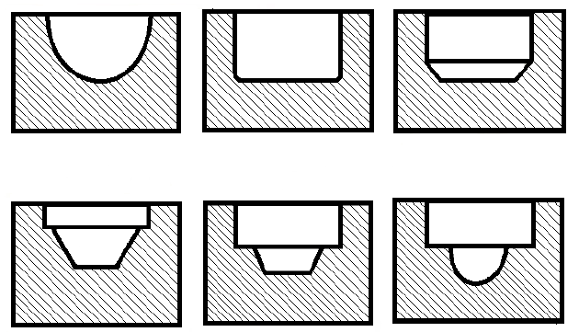
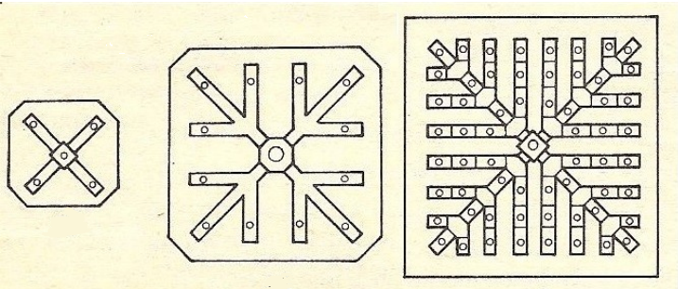
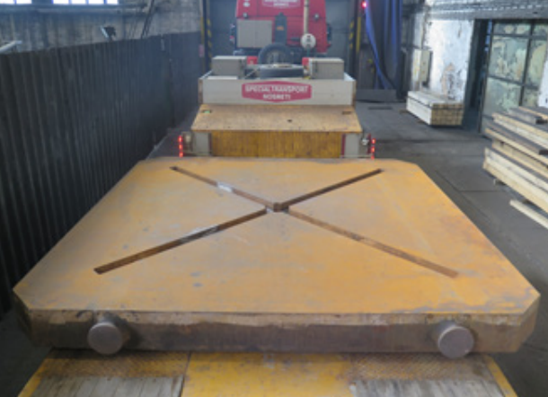
Odlévání oceli do kokil
Licí souprava se skládá z následujících základních částí: licí deska, kokila, kokilová podložka a hlavový nástavec
Kokilová podložka: je umístěna pod kokilou, zabraňuje rozstřiku kovu
Přednáška č. X: Doplnit název přednášky777
Licí deska: základna pro odlévání
Přednáška č. 5: Odlévání odlitků, průběh tuhnutí odlitků a vady odlitků
7/27

Slide 8
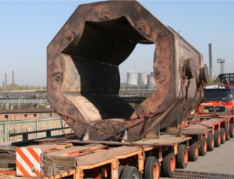
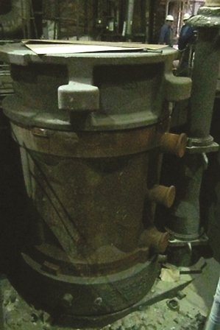
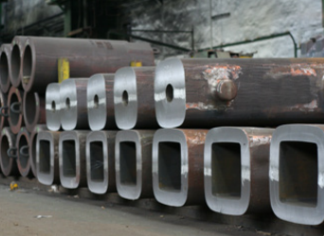
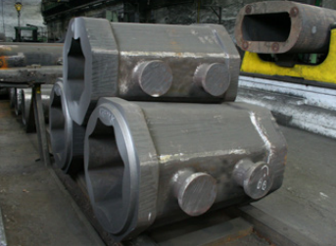
Odlévání oceli do kokil
Hlavový nástavec: má za cíl soustředit staženinu v hlavové části ingotu
Přednáška č. X: Doplnit název přednášky888
Kokila: litinová forma, v níž tekutá ocel ztuhne na požadovaný tvar
Licí souprava
Přednáška č. 5: Odlévání odlitků, průběh tuhnutí odlitků a vady odlitků
8/27

Slide 9
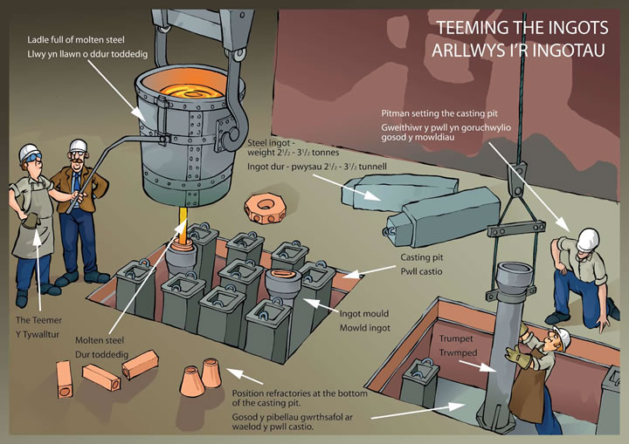
Odlévání oceli do kokil
Přednáška č. X: Doplnit název přednášky999
Přednáška č. 5: Odlévání odlitků, průběh tuhnutí odlitků a vady odlitků
9/27

Slide 10
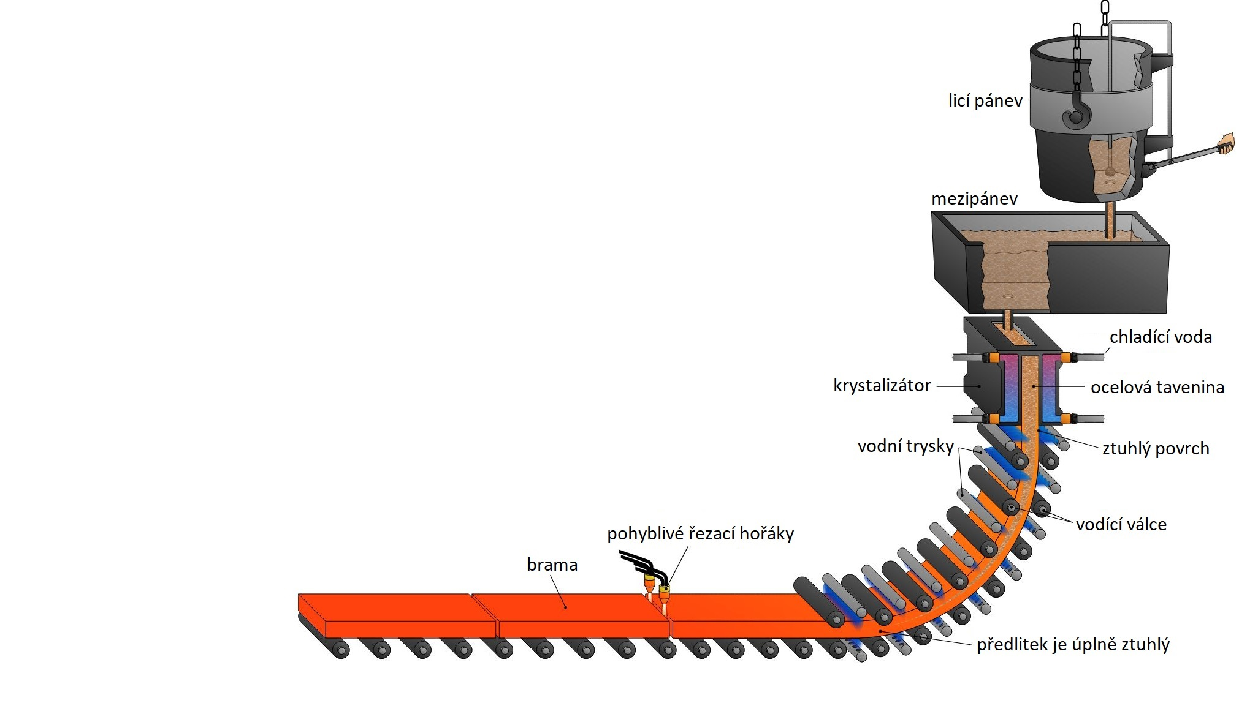
Plynulé odlévání oceli (ZPO)
Nahrazuje stávající postup odlévání oceli ingotovou cestou
Rozšíření této technologie je způsobeno nejen neustále se zvyšujícími požadavky na kvalitu vyráběné oceli, ale také ekonomickými a výrobními ukazateli
Princip plynulého odlévání lze definovat jako technologický postup, při kterém je tekutá ocel průběžně zpracovávána na předlitek, který může mít různé tvary dle požadavků pro následné tváření
Při porovnání procesu plynulého odlévání s klasickou technologií odlévání oceli do kokil lze výhody plynulého odlévání shrnout do následujících bodů:
  Vysoká efektivnost výroby – způsobena výrazným zvýšením výtěžku oceli na finální výrobek a úsporu energie
  Racionalizace živé práce – vypuštěním výrobních mezioperací – snížení nákladů
  Vyšší úroveň kultury práce – snížením podílu fyzicky namáhavé práce a zvýšením úrovně bezpečnosti práce, zlepšení podmínek pro zvyšování kvality – vyloučením subjektivních vlivů na jakost výroby a dosažení vyšší homogenity a jakosti předlitků
Přednáška č. X: Doplnit název přednášky101010
Zařízení pro plynulé odlévání oceli

Slide 11
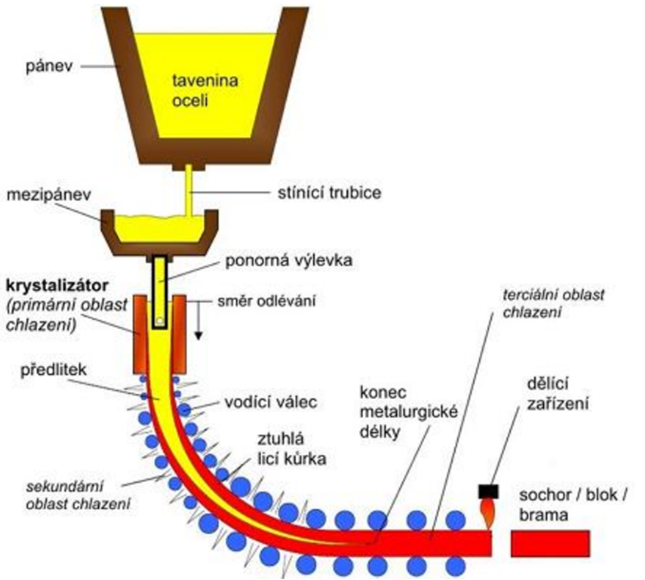
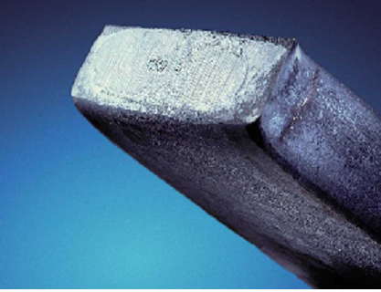
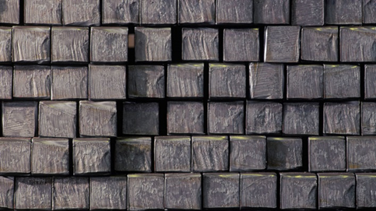
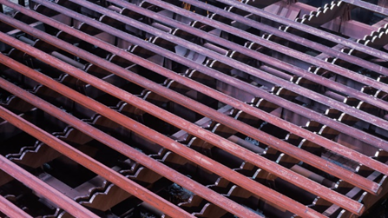
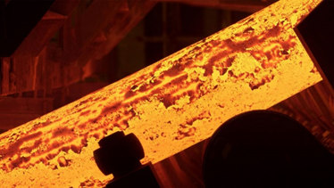
Plynulé odlévání oceli
Nahrazení odlévání oceli do kokil
Princip: průběžné zpracování tekuté oceli na předlitky různých tvarů a velikostí
Přednáška č. X: Doplnit název přednášky111111

Slide 12
Plynulé odlévání oceli
Příklad různých typů předlitků a jejich názvosloví
Ø 500
500x400
1048x450
438x381
200x200
Ø140
Blok (Bloom)
Sochor (Billet)
Kulatiny – kruhové sochory (Rounds)
Klasické nosníkové profily (Conventional Beam Blanks)
3200x218
1530x250
400x100
Klasické a středně tlusté bramy (Conventional & Medium Thickness Slabs)
Přednáška č. X: Doplnit název přednášky121212
850x250
1680x50
Přesný profil nosníku (Near-Shape Beam Blank)
Tenká brama (Thin Slab)

Slide 13
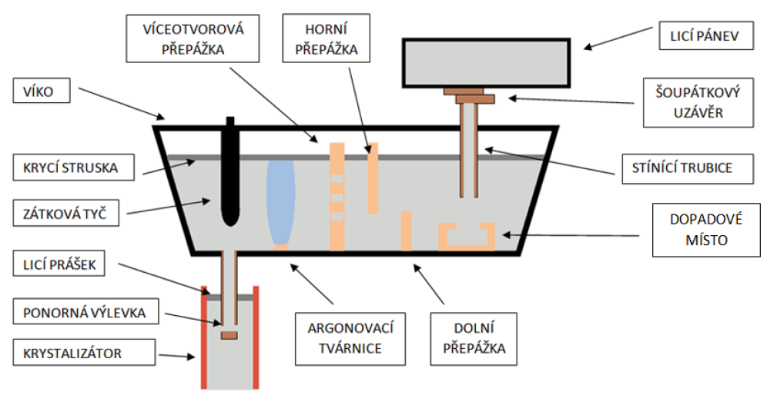
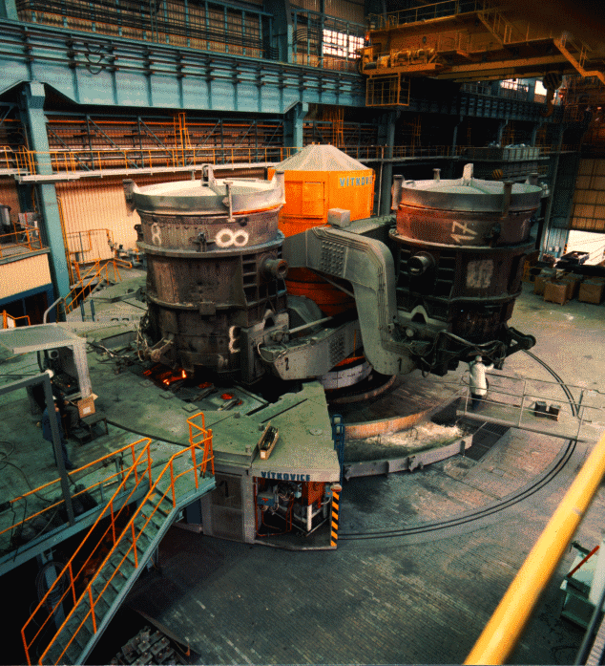
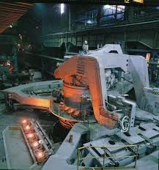
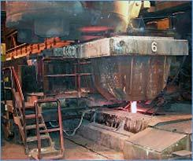
Základní části ZPO
Licí stojan: doprava tekuté oceli v licích pánvích na ZPO
Mezipánev: dělení oceli do licích proudů, regulace toku oceli do krystalizátoru usměrnění proudění, homogenizace, minimalizace rozstřiku atd.
Přednáška č. X: Doplnit název přednášky131313

Slide 14
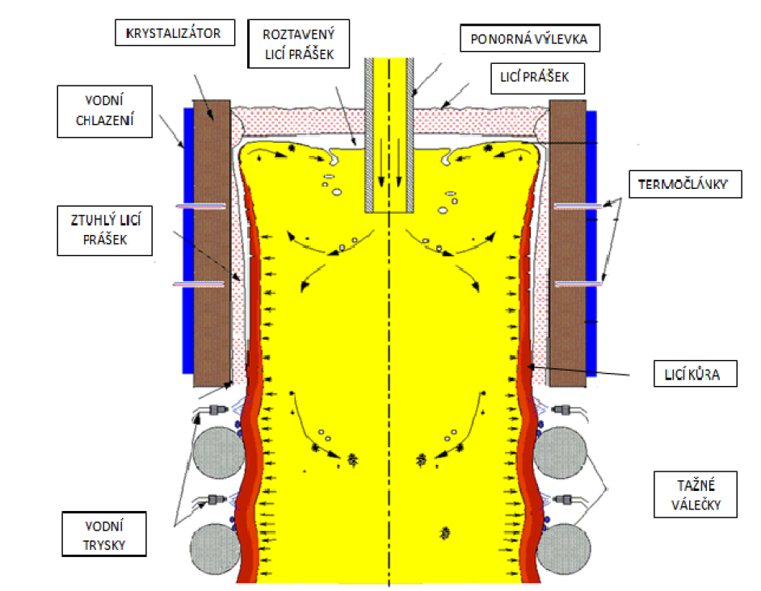
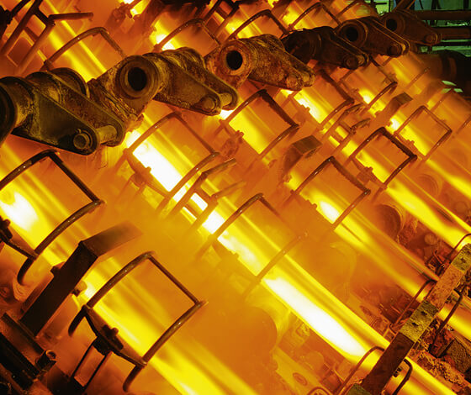
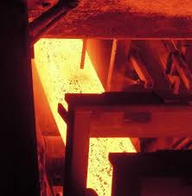
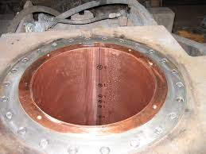
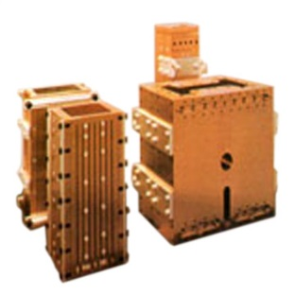
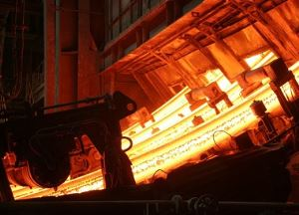
Základní části ZPO
Primární zóna chlazení - Krystalizátor
Sekundární zóna chlazení: chlazení předlitku vodními tryskami a vzduchem
Přednáška č. X: Doplnit název přednášky141414

Slide 15
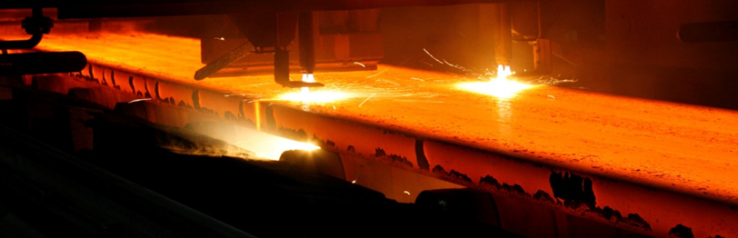
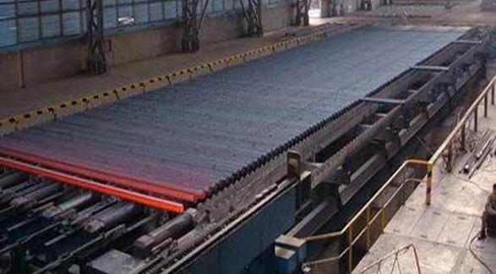
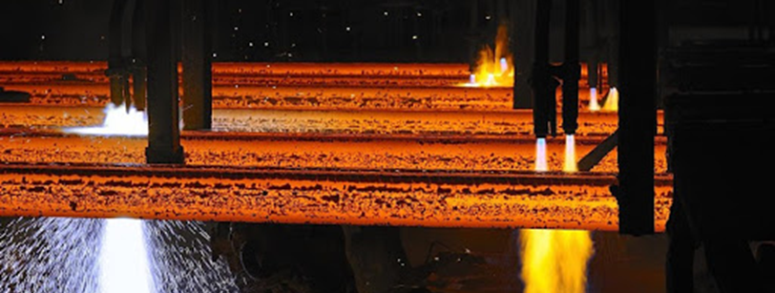
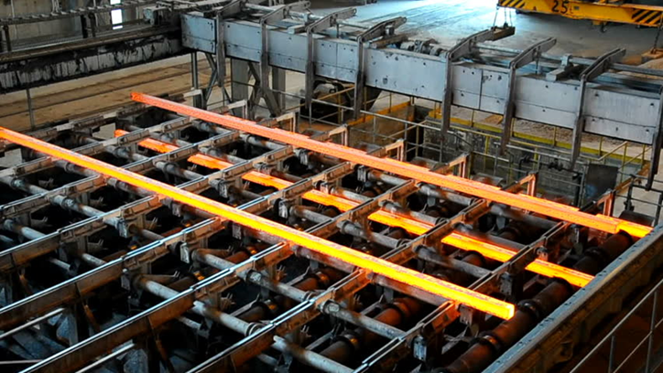
Základní části ZPO
Dělení předlitku
Terciární zóna chlazení: ochlazování vzduchem
Přednáška č. X: Doplnit název přednášky151515

Slide 16


Slide 17
Tuhnutí odlitků
Po nalití oceli do kokily, resp. krystalizátoru, dochází k bezprostřednímu styku tekutého kovu s chladnou stěnou kokily anebo krystalizátoru, což má za následek pokles teploty oceli a počátek její krystalizace s následným tuhnutím a vznik charakteristické struktury odlitku nebo předlitku
O stabilitě plynné, kapalné nebo tuhé fáze rozhodují termodynamické podmínky
Čím nižší je hodnota volné entalpie, tím je soustava stabilnější, to znamená, že nad teplotou tuhnutí (T_{s}) bude stabilní tavenina, pod teplotou tuhnutí bude stabilní tuhá fáze
Změna volné entalpie při přechodu z taveniny do tuhé fáze je hnací silou, která určuje směr změny skupenství
O vlastním začátku fázové změny rozhoduje kinetický faktor, je nutná přítomnost zárodku tuhé fáze
Při homogenní nukleaci vzniká krystalizační zárodek přímo v tavenině, při heterogenní nukleaci se zárodky krystalů tvoří na cizích tuhých částicích přítomných v tavenině
Při tuhnutí ocelových ingotů jde vždy o heterogenní nukleaci, příčinou je přítomnost velkého počtu cizích částic (vměstků), vzniku zárodků napomáhají i nerovnosti na povrchu kokily, které se z hlediska nukleace chovají podobně jako cizí částice v tavenině
Ocel krystalizuje dendriticky, dendritická struktura vzniká, jestliže má tavenina v blízkosti fázového rozhraní záporný teplotní gradient
Charakteristickým jevem při dendritické krystalizaci je vysoká krystalizační rychlost
Přednáška č. X: Doplnit název přednášky171717

Slide 18
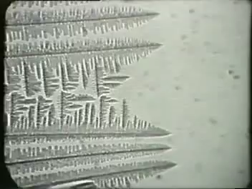
Přednáška č. X: Doplnit název přednášky181818
Dendritický růst krystalů

Slide 19
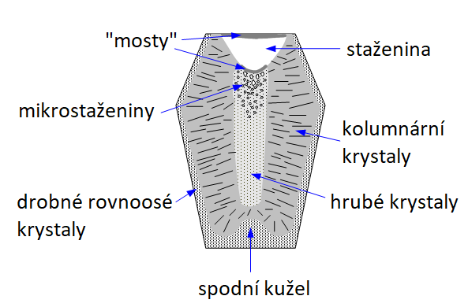
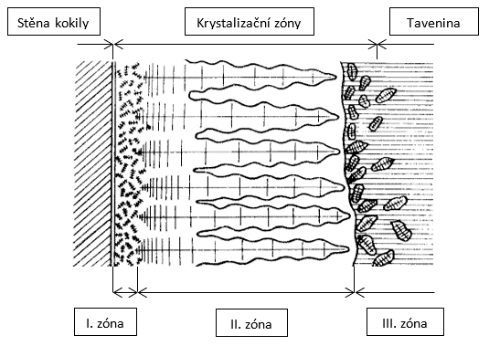
Tuhnutí oceli
Proces krystalizace a tuhnutí reálného ocelového ingotu je značně složitý. V jeho průběhu dochází k rozvoji chemických, tepelných, kinetických a fyzikálně-chemických procesů, které výrazným způsobem ovlivňují nejen růst a tvar krystalů, ale také jejich rozměry a orientaci.
Struktura ocelových ingotů je charakterizována třemi krystalizačními zónami:
  I. zóna - tzv. licí kůra, drobné rovnoosé krystaly v povrchových vrstvách ingotu
  II. zóna - kolumnární, protažené krystaly ve směru odvodu tepla
  III. zóna - střední část ingotu tvořená hrubými různě orientovanými krystaly
Na průběh tuhnutí ingotu a jeho strukturu ma vliv celá řada faktorů:
  chemické složení
  režim ochlazování
  tepelné zpracování
  tváření
Struktura ztuhlého ocelového ingotu
Schéma struktury krystalizačních zón ocelového ingotu

Slide 20
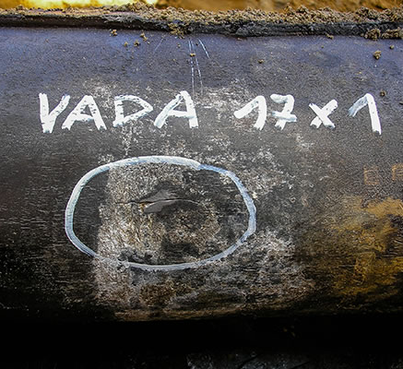
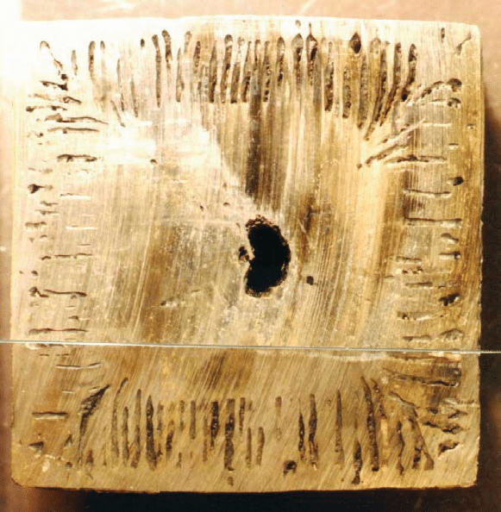
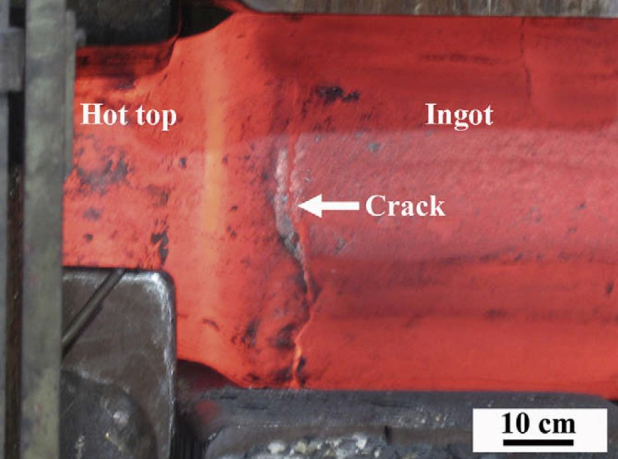
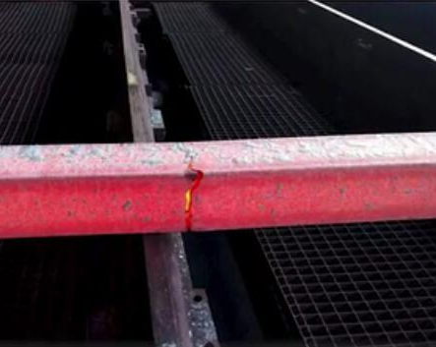
Vady oceli
V průběhu odlévání oceli do kokil může docházet ke vzniku vad ingotů, které lze rozdělit do následujících skupin:
  vady povrchové (vnější)
  vady vnitřní
Také v průběhu odlévání oceli na zařízení plynulého odlévání může docházet ke vzniku vad předlitku, které lze rozdělit do následujících skupin:
  povrchové (vnější) vady
  vnitřní vady
  tvarové vady
Přednáška č. X: Doplnit název přednášky202020
Ukázky vad oceli

Slide 21
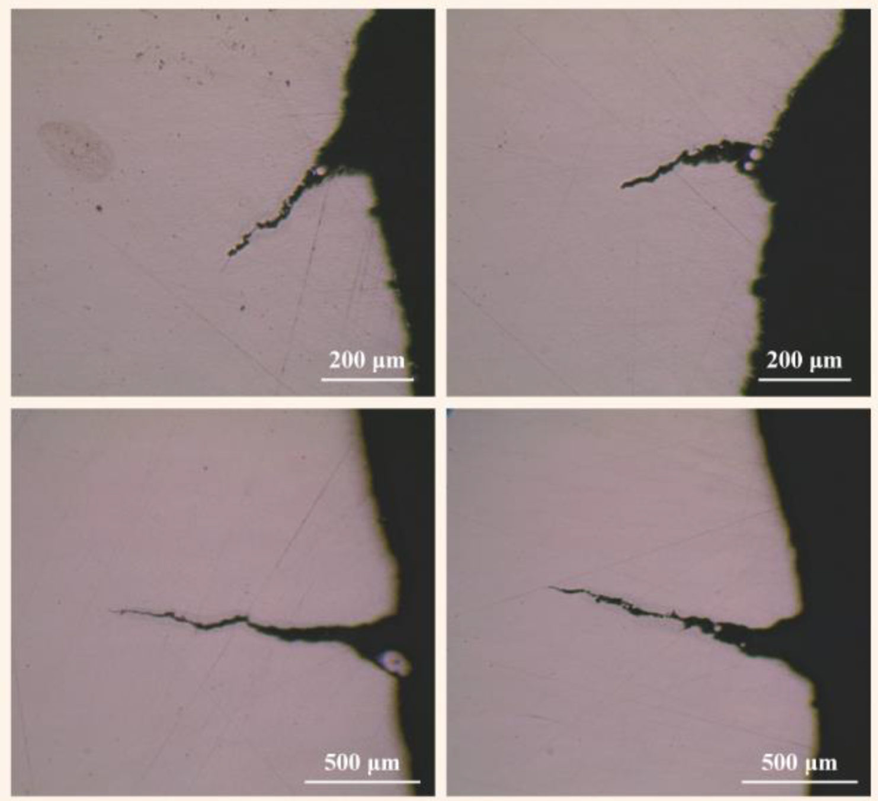



Vady oceli odlévané do kokil
Vnější vady
Vnější šupiny (pleny)
Přednáška č. X: Doplnit název přednášky212121
Trhliny

Slide 22

Vady oceli odlévané do kokil
Vnější vady
Strusková hnízda
Dalšími vnějšími (povrchovými) vadami jsou například:
  Praskliny
  Zavaleniny
  Podpovrchové bubliny
Přednáška č. X: Doplnit název přednášky222222

Slide 23



Vady oceli odlévané do kokil
Vnitřní vady
Staženiny
Řediny (mikrostaženiny)
Dalšími vnitřními vadami jsou například:
  Vycezeniny
  Vločky
Přednáška č. X: Doplnit název přednášky232323
Sulfidické a oxidické vměstky

Slide 24




Vady plynule litých předlitků
Povrchové vady
Příčné trhliny
Přednáška č. X: Doplnit název přednášky242424
Plástvové bubliny
Podélné trhliny

Slide 25







Vady plynule litých předlitků
Vnitřní vady
Radiální podélné trhliny
Hvězdicovité trhliny
Středová staženina tzv. lunkr
Kruhové bubliny (pórovitost, bodliny)

Slide 26



Vady plynule litých předlitků
Tvarové vady
Ovalita průřezu
Příčné lokální vborcení
Prohnutí
Podélné vborcení

Slide 27
Použité zdroje
Bothe O.: Strojírenská technologie II pro strojírenské učební obory. 6., upr. vyd. Praha: Sobotáles, 1999. ISBN 80-85920-58-1.
Michalek K., Socha L., Adolf Z., Bažan J.: Rafinace a odlévání oceli: Studují opora. VŠB-TU Ostrava, Ostrava 2013
Bažan J.: Lití a krystalizace oceli: Studijní opora. VŠB-TU Ostrava, Ostrava 2008
Iron & Steel [online]. Dostupné z: https://www.viktormacha.com/galerie/iron-and-steel-11/
Brymbo Steelworks [online]. Dostupné z: http://old.wrexham.gov.uk/english/heritage/brymbo_steelworks/go_large_images/no_8.htm
Přednáška č. X: Doplnit název přednášky272727

